Slide 1
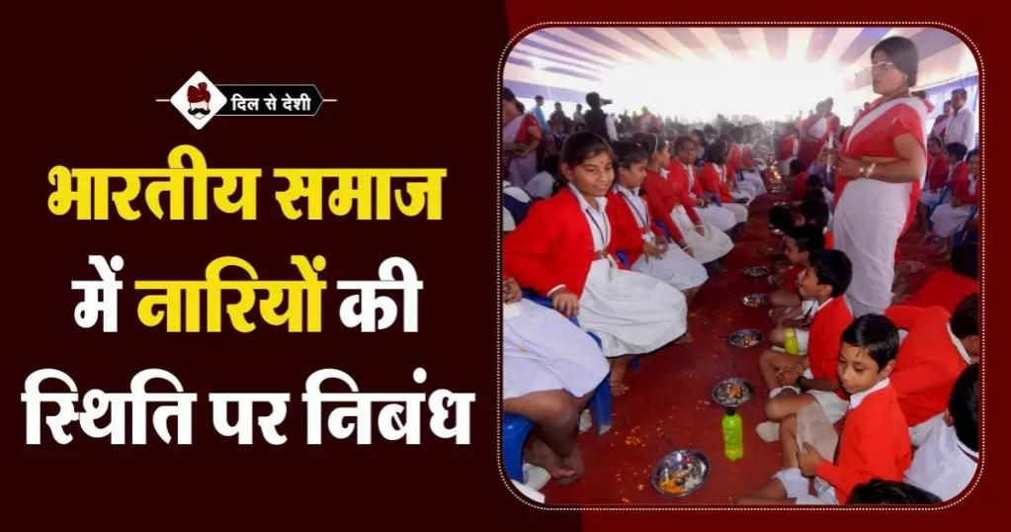
स्वतंत्र भारत में स्त्रियों की स्थिति और विकास में उनकी भूमिका के प्रमुख क्षेत्र
सामाजिक जीवन
राजनीतिक जीवन
शिक्षा के क्षेत्र में उन्नति
आर्थिक क्षेत्र में निर्भरता
पारिवारिक तथा वैवाहिक स्थिति

Slide 2
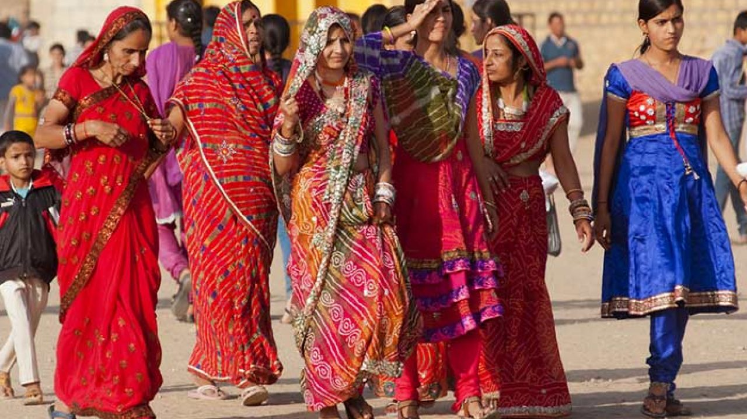
स्त्रियों की स्थिति में परिवर्तन के कारण अथवा उन्नति के कारण
सह-शिक्षा
अंतरजातीय विवाह
यातायात व संचार के साधनों का विस्तार
वैधानिक अधिकार
औद्योगिकरण एवं नगरीकरण
पाश्चात्य संस्कृति एवं साहित्य
संयुक्त परिवार का विघटन
राजनीतिक आंदोलन
सुधार आंदोलन
स्त्री शिक्षा

Slide 3

वर्तमान में भारत सरकार द्वारा मुख्य रूप से चलाए गए निम्न विकास कार्यक्रम
भ्रूण हत्या पर रोक
महिला आरक्षण
महिला सशक्तिकरण
मानदेय वृद्धि
स्वाधार योजना
स्त्री शक्ति पुरस्कार

Slide 4
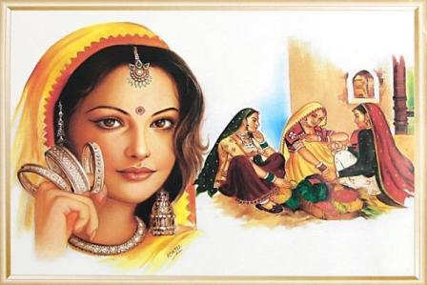
भारतीय समाज के विभिन्न कालों में स्त्रियों की बदलती हुई स्थिति
वैदिक काल
उत्तर वैदिक काल
स्मृति काल
मध्यकाल
आधुनिक भारत में स्त्रियों की स्थिति

